Slide 1
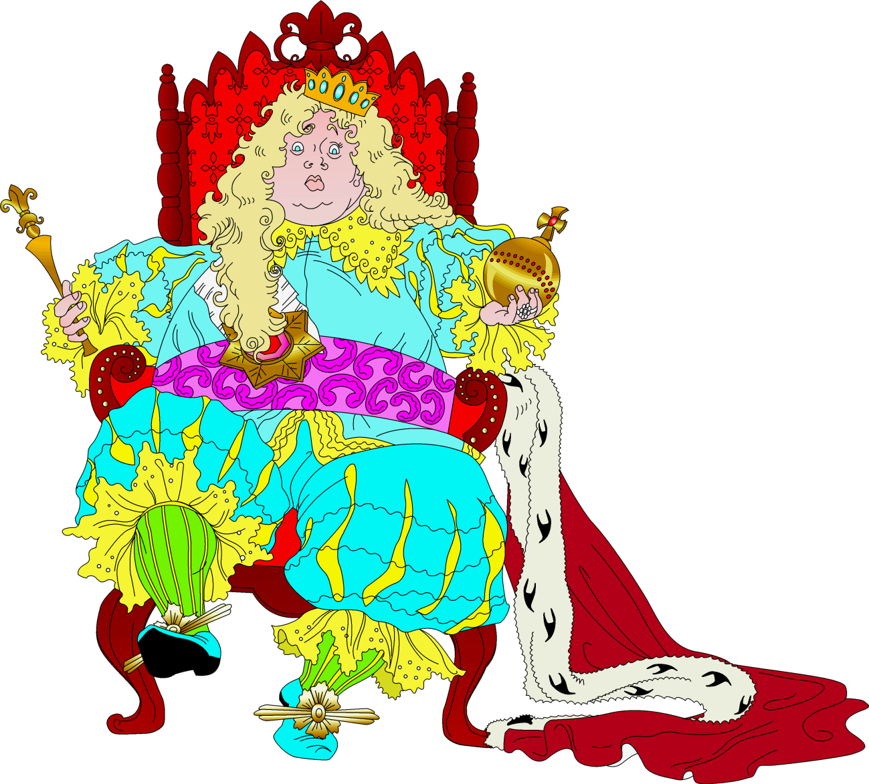
На балу у короля Имени Существительного
Автор: Соловьянова Татьяна Анатольевна,
учитель немецкого языка МБОУ «СОШ №6» г. Новомосковска, Тульская область

Slide 2
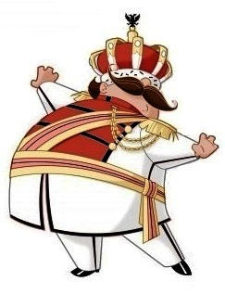
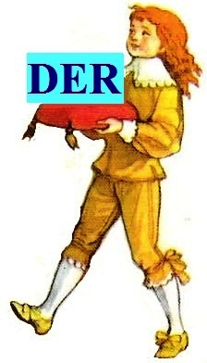
МУЖСКОЙ РОД

Slide 3
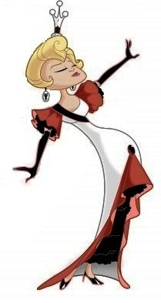
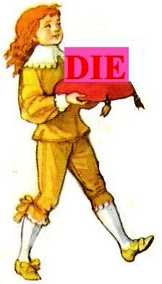
ЖЕНСКИЙ РОД

Slide 4
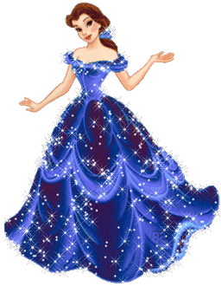
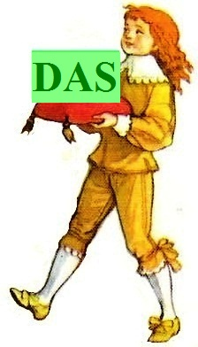
СРЕДНИЙ РОД

Slide 5
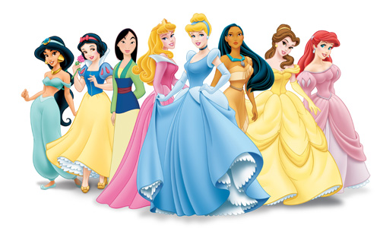
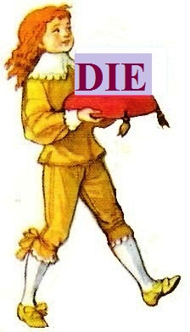
МНОЖЕСТВЕННОЕ ЧИСЛО

Slide 6
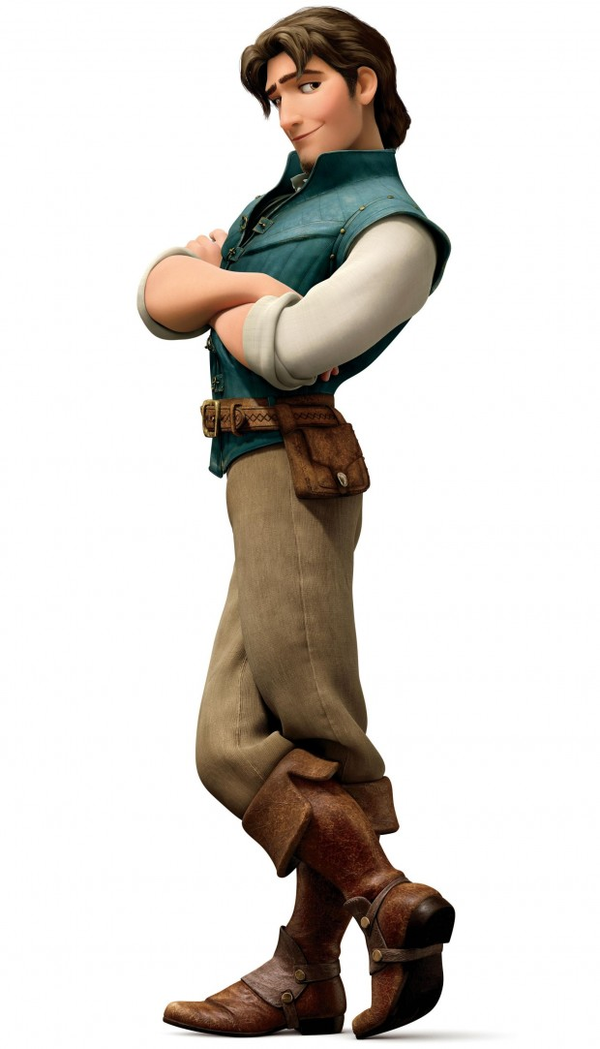
HERR PRINZ

Slide 7
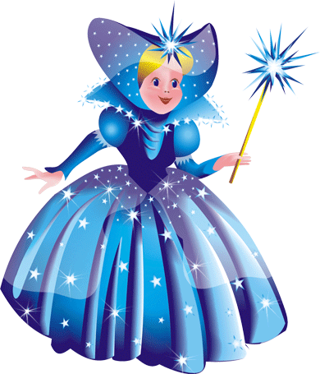
FRAU
FEE

Slide 8
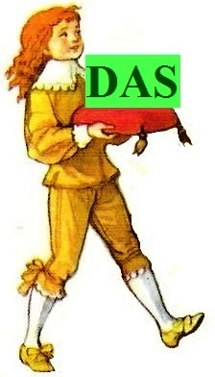
GESPENST

Slide 9
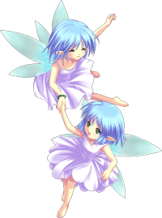
ELFEN

Slide 10
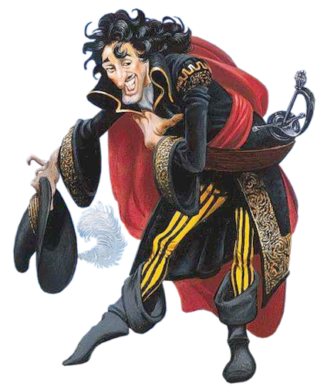
HERR BARON

Slide 11
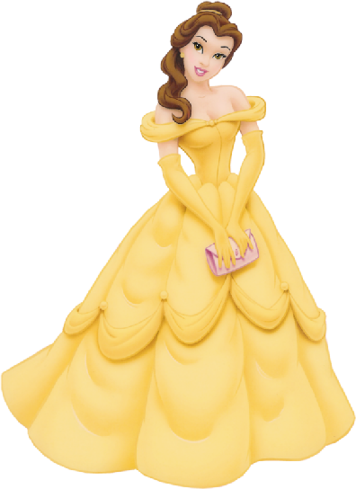
FRAU BARONESSE

Slide 12
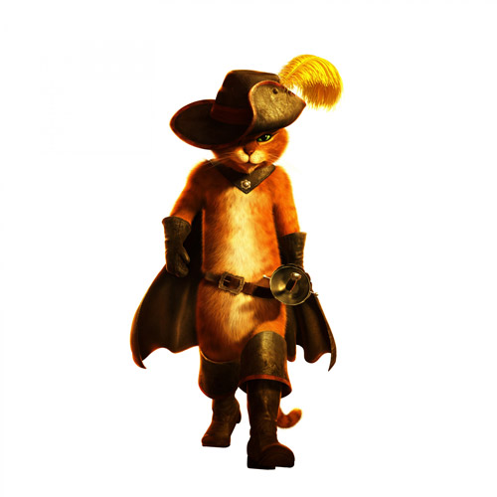
HERR KATER

Slide 13
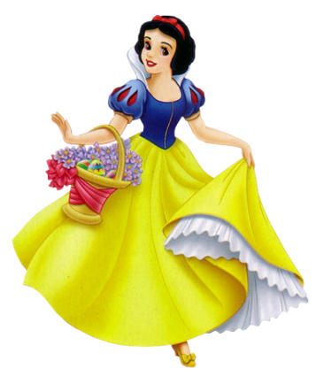
FRÄULEIN SCHNEEWITTCHEN

Slide 14
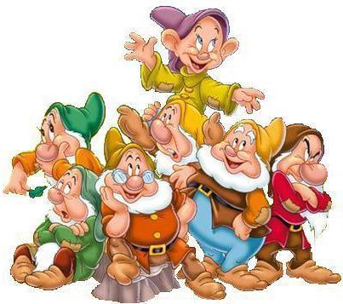
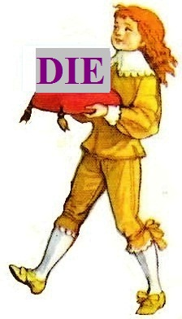
ZWERGEN

